Slide 1

Spring.NET
Angel Núñez Salazar
@snahider / snahider.blogspot.com / snahider@gmail.com

Slide 2
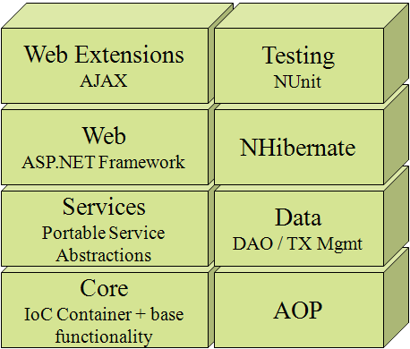
Módulos Spring.NET

Slide 3

No existen más diapositivas SOLO CÓDIGO

